Slide 1
Condition Number
https://en.wikipedia.org/wiki/Condition_number
https://web.archive.org/web/20070121001740/http://numericalmethods.eng.usf.edu/mws/gen/04sle/mws_gen_sle_spe_adequacy.pdf
수치해석 분야에서의 일반적인 정의를 소개 후
선형방정식에서 사용되는 조건수를 설명

Slide 2
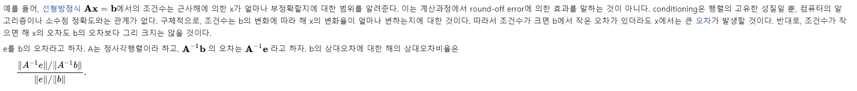
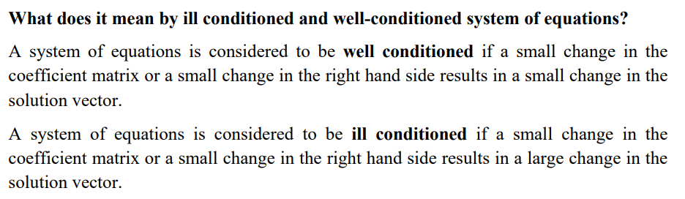
Condition Number concept
Argument (문제에서의 데이터) 에서의 작은 변화의 비율에 대해 함수(문제의 해) 가 얼마나 변화할 수 있는지에 대한 argument measure.
b 를 argument 로 보는 이유? : A or b 로 보아도 상관없음
A가 직사각행렬이어서 역행렬이 정의되지 않는 경우는? :
선형방정식 Ax = b 의 경우에서 조건수는 argument(문제에서의 데이터 = b) 의 변화에 따라 함수(문제의 해 = x) 의 변화의 비율에 대해 함수가 얼마나 변화할 수 있는지에 대한 argument measure.

Slide 3
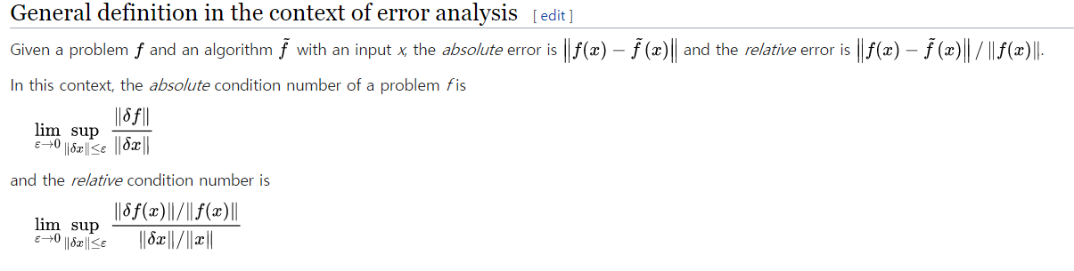
Condition Number general definition

Slide 4
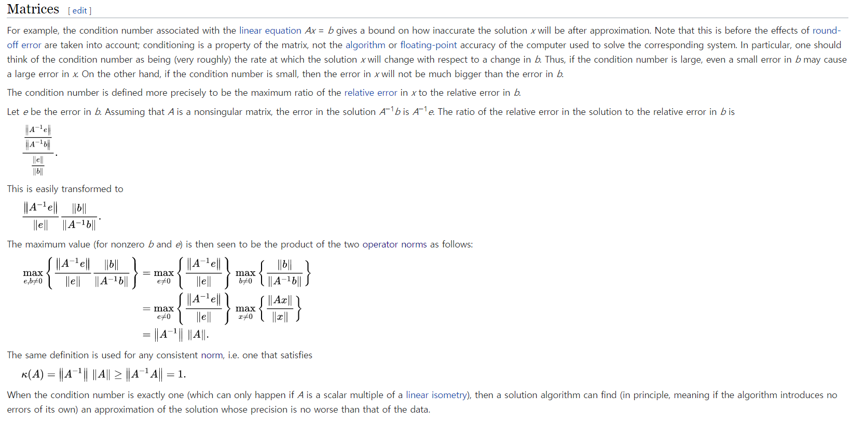
Linear equation 에 대한 condition number

Slide 5
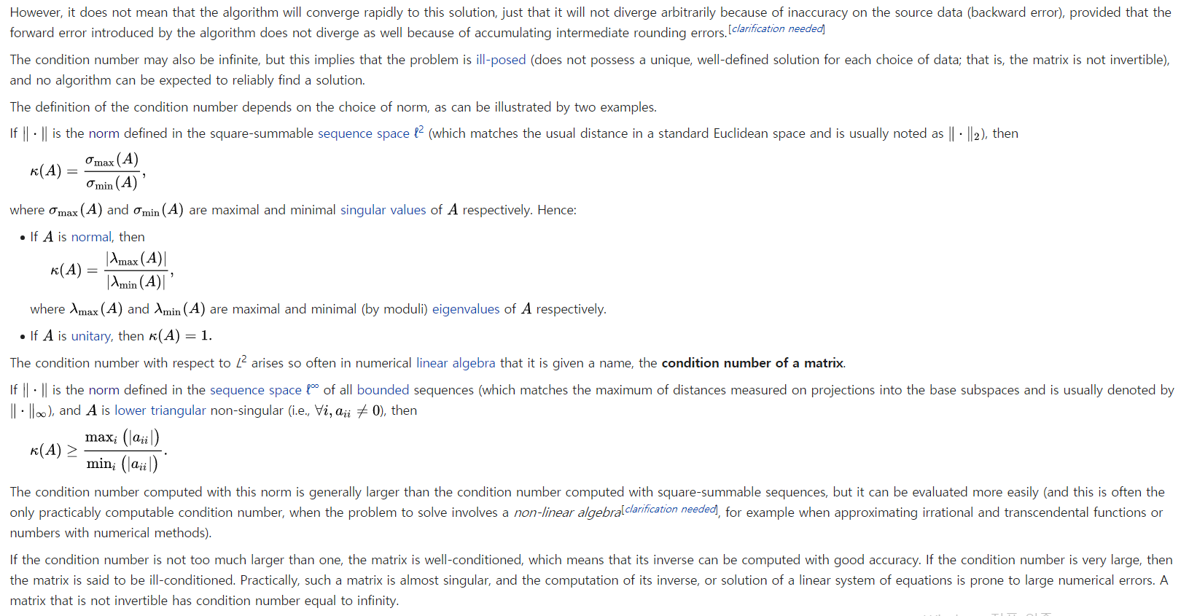
Linear equation 에 대한 condition number

Slide 6












Well-conditioned / ill-conditioned
이 시스템은 well-conditioned 일까?
Ax = c 방정식에서 c의 값을 조금 바꿔보면?
A, c가 조금 변할 때 x 의 값이 상대적으로 크게 변하므로 ill-conditioned 처럼 보인다.
Ax = c 방정식에서 A의 값을 조금 바꿔보면?
이 시스템은 well-conditioned 일까?
Ax = c 방정식에서 c의 값을 조금 바꿔보면?
A, c가 조금 변할 때 x 의 값이 상대적으로 적게 변하므로 well-conditioned 처럼 보인다.
Ax = c 방정식에서 A의 값을 조금 바꿔보면?
이처럼 우리가 구한 해가 ill-conditioned 의 경우라면 믿을 수가 없다.

Slide 7
Calculating condition number
가역행렬 (역행렬이 존재하는 정사각행렬) 의 조건수를 계산하려면 행렬 norm 에 대해 알아야 함.
norm 의 정의와 vector space 를 만족하는 행렬을 가지고 표현되는 다양한 행렬 norm 에 대해 소개

Slide 8
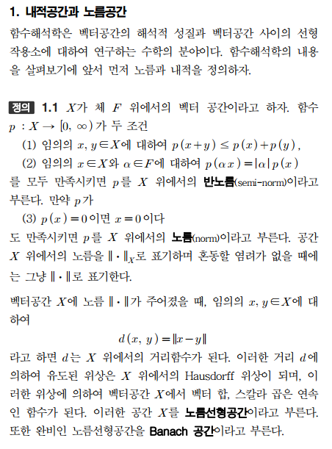
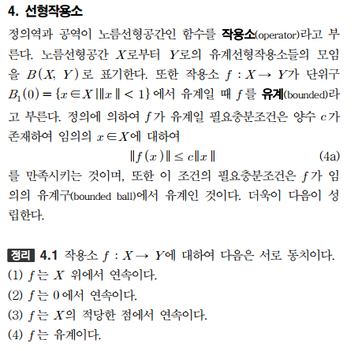
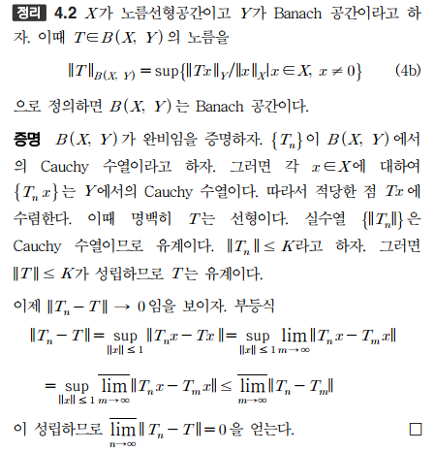
작용소 노름(operator norm)

Slide 9
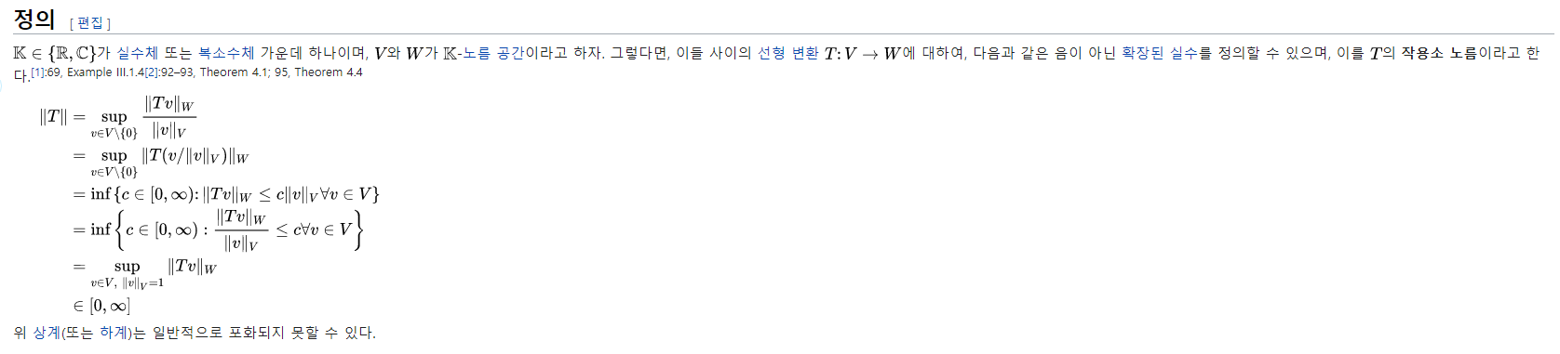
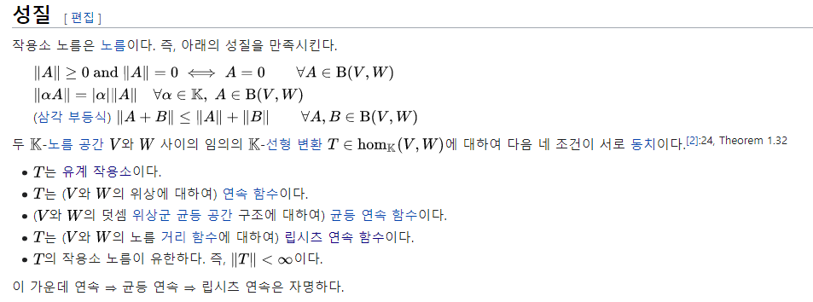
작용소 노름(operator norm)

Slide 10
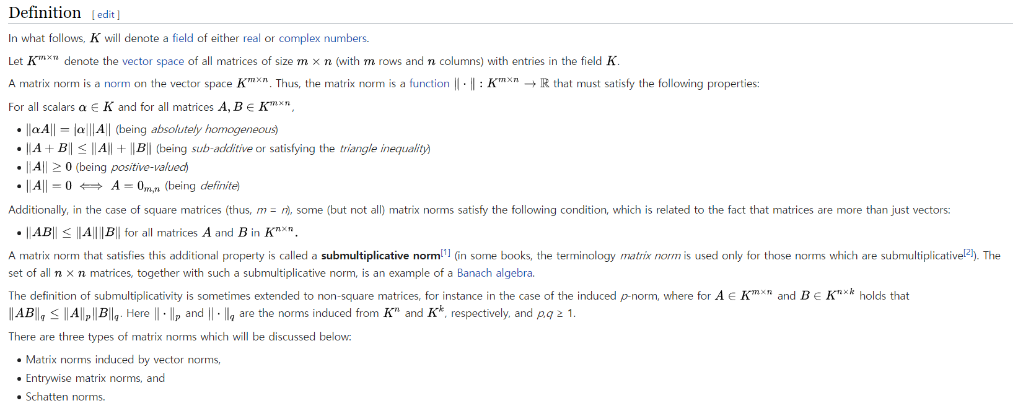
Matrix norm

Slide 11
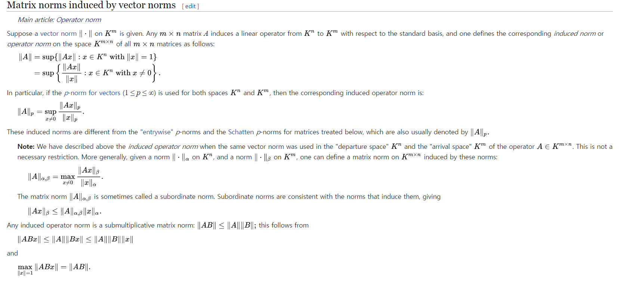

Slide 12
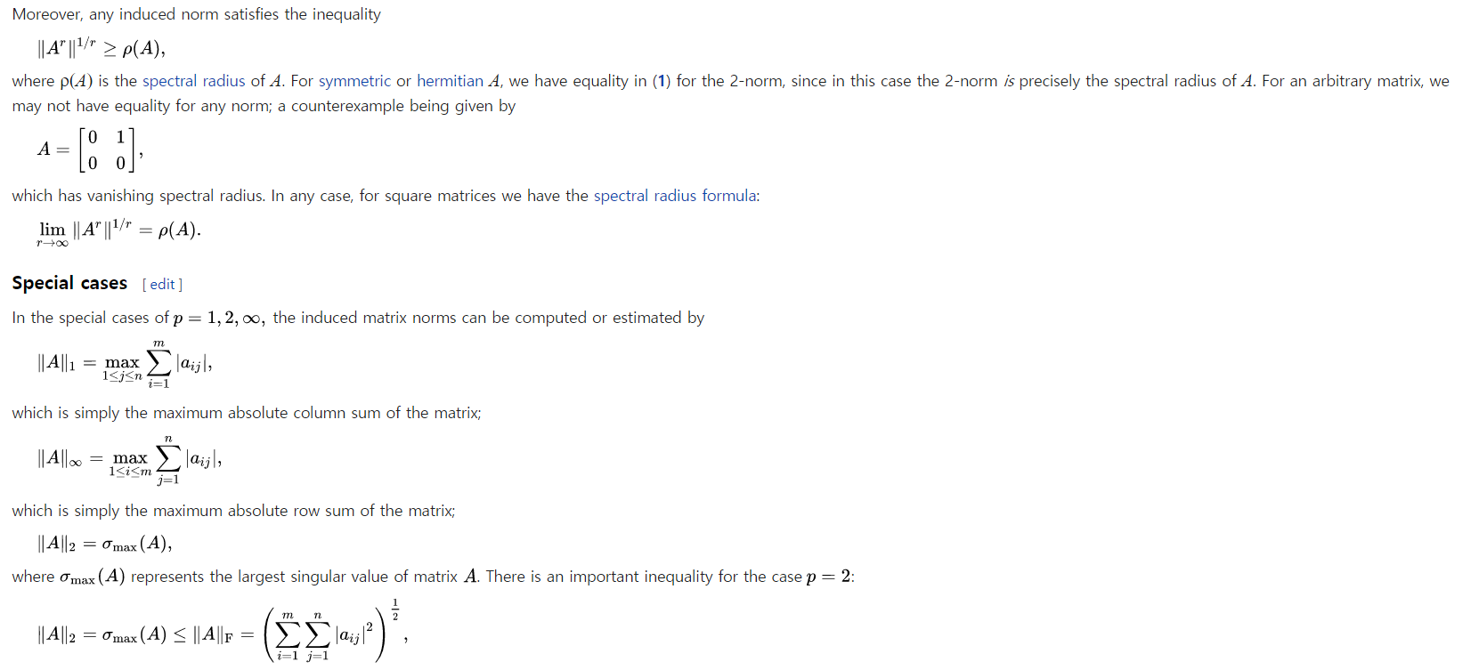

Slide 13
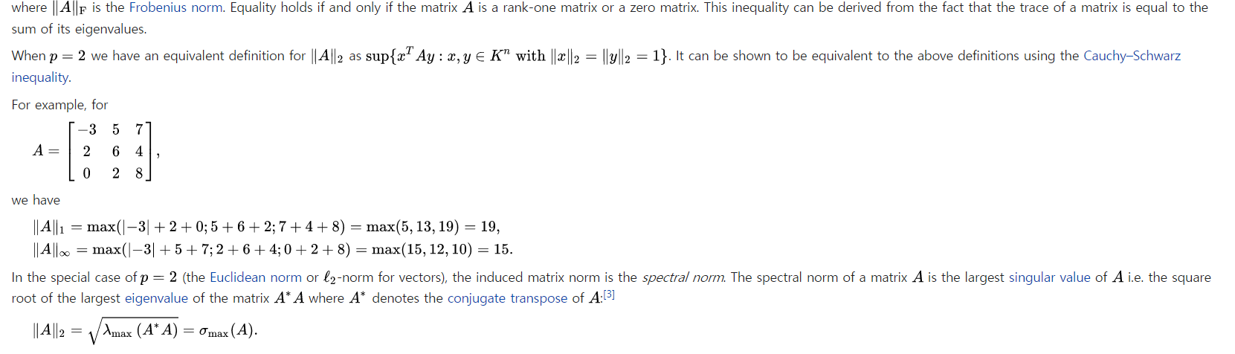

Slide 14
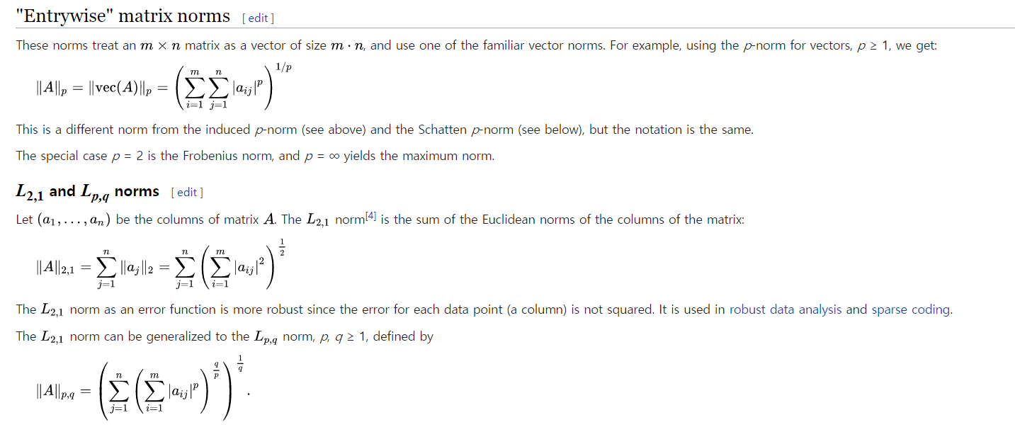

Slide 15
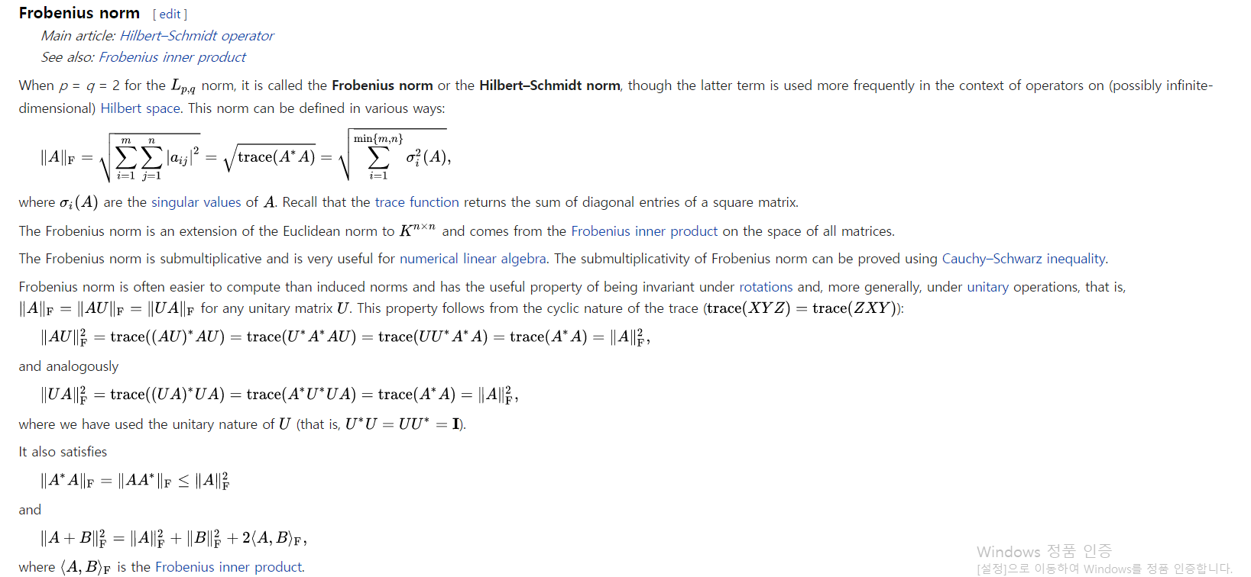

Slide 16

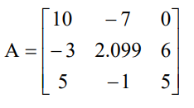
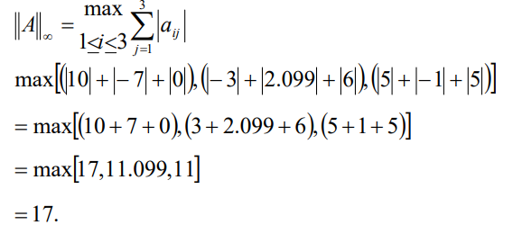
행렬 norm의 special case 인 absolute row sum of the matrix를 이용한 condition number 계산하기
m x n matrix A , the row sum norm of [A] is defined as
예:

Slide 17




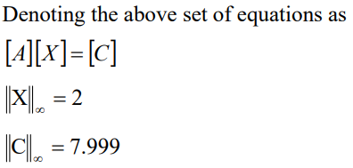
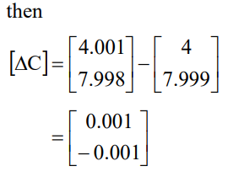
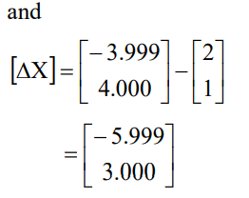
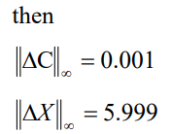
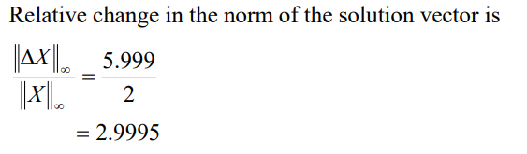



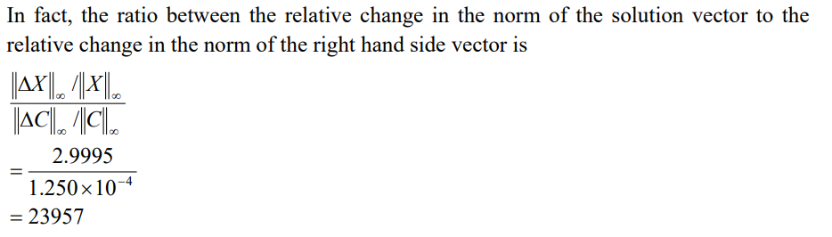
행렬 norm의 special case 인 absolute row sum of the matrix를 이용한 condition number 계산하기
Ill-conditioned 인 경우

Slide 18




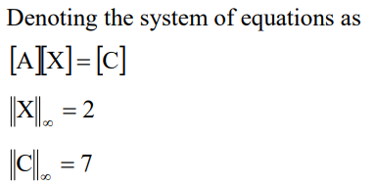

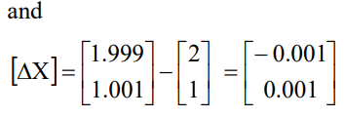
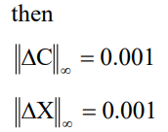
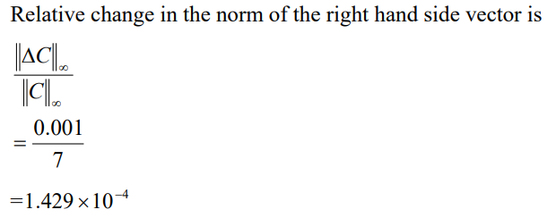
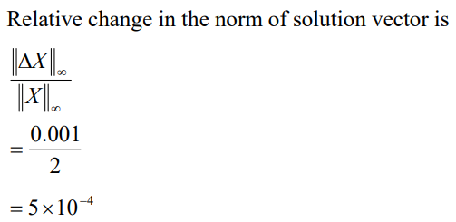



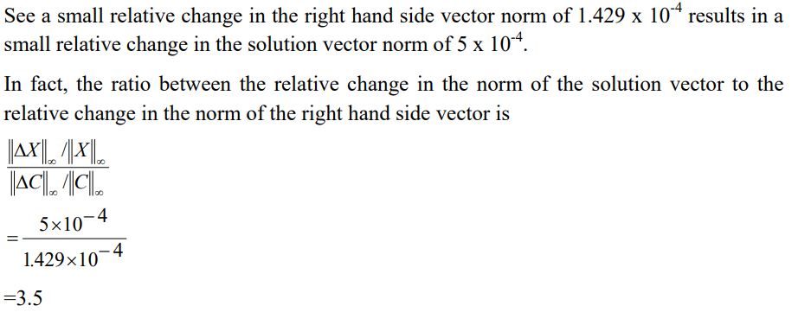
행렬 norm의 special case 인 absolute row sum of the matrix를 이용한 condition number 계산하기
Well-conditioned 인 경우

Slide 19
조건수 선형방정식의 정의 의미
(b 의 값이 변함에 따라 설명되는 것이 어떤 의미인지?)
유도된 행렬노름(작용소 노름) 정의 의미
딥러닝에서의 선형방정식으로 유도된 조건수 의미

